Slide 1
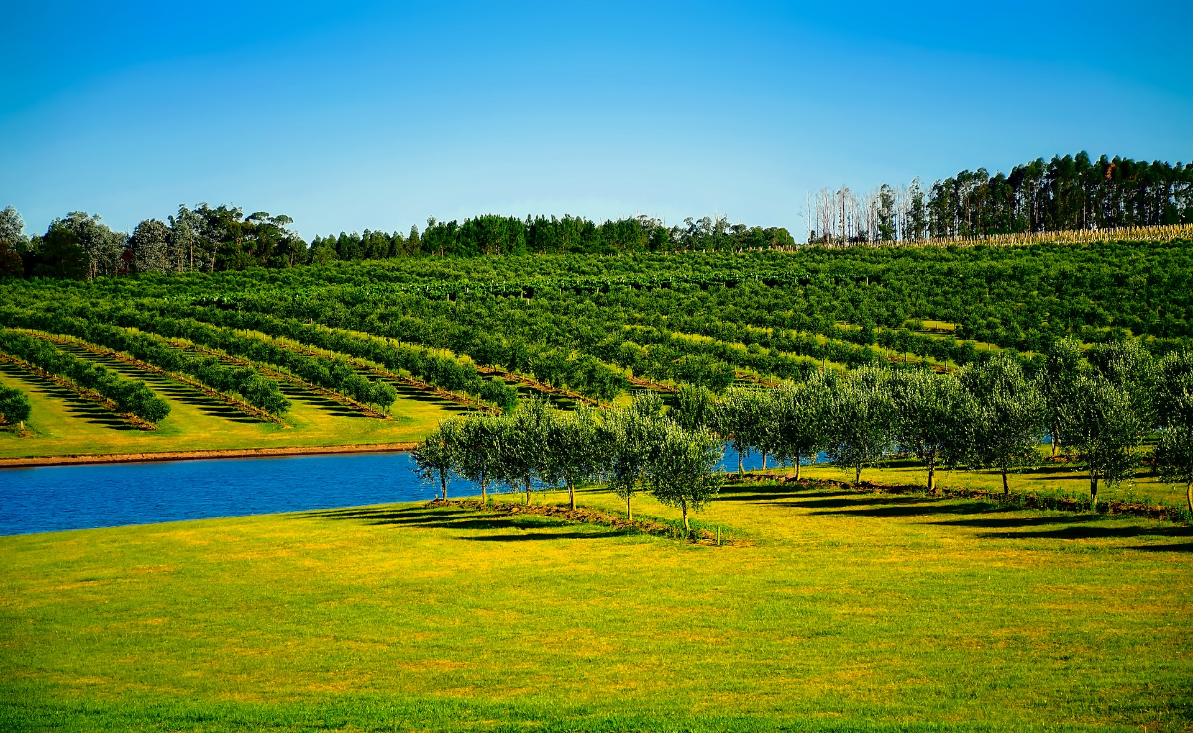


Centro Universitário Adventista de São Paulo (UNASP-SP)
Ciências da Computação
IoT na Agricultura – Automação de Pivôs e Canais de Irrigação com Arduino e Webservice
Autor: Ezequiel Muxito
André Marcos Silva
Cezar Duarte
São Paulo
2018

Slide 2
Introdução
A Internet das Coisas, ou simplesmente chamada de IoT vem mudando a forma na qual a computação e, principalmente, a automação vem mudando a rotinas das atividades diárias. Porém, ainda que timidamente, estas tecnologias já vêm impactando fortemente em áreas como a educação, negócios, medicina, comunicação, governos, e na agricultura. Entre os principais motivos de preocupação ou empecilho para adoção de tecnologias IoT como facilitadores nos diversos contextos, estão o custo para aquisição da infraestrutura e a complexidade de implantação nos mais diversos meios.

Slide 3
Objetivo
Considerando o cenário apresentado, o principal objetivo deste artigo é o estudo do impacto da IoT nas sociedades, em especial suas aplicações na área que envolve agricultura inteligente, com o intuito principal de experimentar uma proposta de melhoria e controle de um sistema de irrigação automatizada para agricultura de precisão que seja de baixo custo e de fácil implantação. Este protótipo deve ser basicamente composto de três ambientes bem definidos: o ambiente mecânico automatizado a partir da plataforma Arduino; o sistema central baseado em Webservice para integração; e por último, o ambiente de controle funcional, baseado em um sistema web.

Slide 4

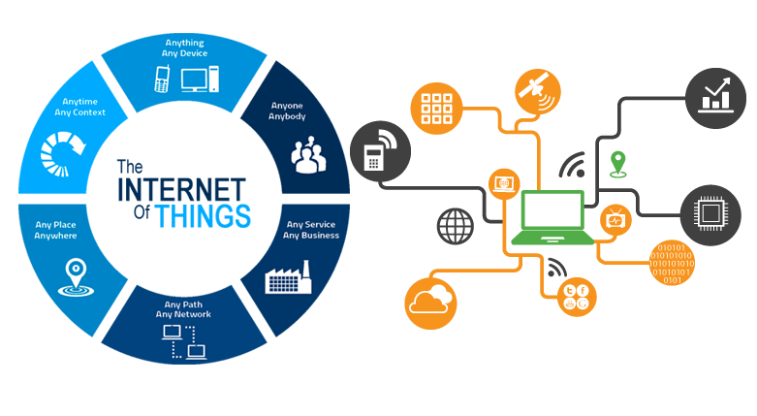
Internet das Coisas
A
Dispositivos de automação
B
Rede para comunicação
C
Sistema de controle

Slide 5
Amostragem de dispositivos e dados gerados
2015
2017
2050
Ano
30
Milhões
0,5
Milhões
75
Milhões
4,0
Milhões
150%
Dados gerados e gerenciados por fazendas particulares
Dispositivos IoT foram instalados na agricultura até o final essa década
Dispositivos aumentado na agricultura
De dados serão gerados
E gerenciados na agricultura
Dispositivos IoT foram instalados na agricultura

Slide 6


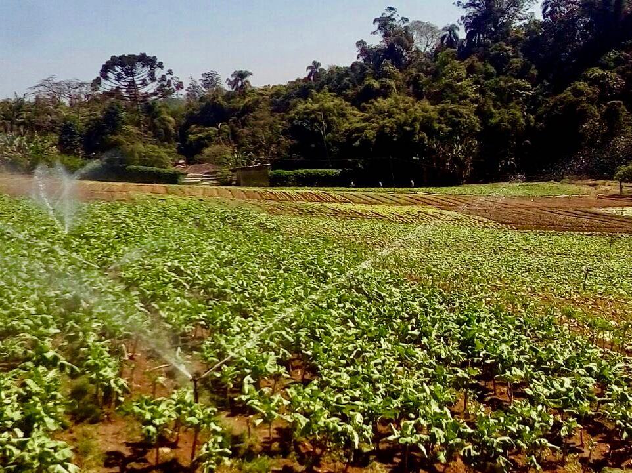
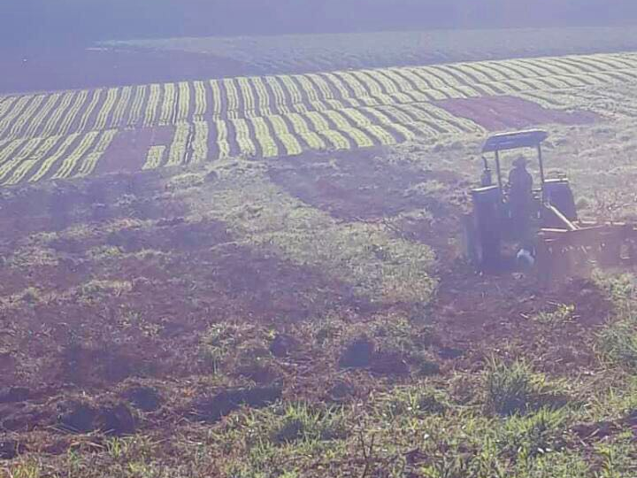
Apresentação do Estudo de Caso

Slide 7
Composição do Circuito
Sensor de umidade hidrométrico
Módulo ESP8266 ESP-01 de WI-FI
Módulo RTC DS1307
Módulo I2C
Leds de status do solo
Botões
Placa Arduino R3
Relé
Display LCD
Jumpers

Slide 8
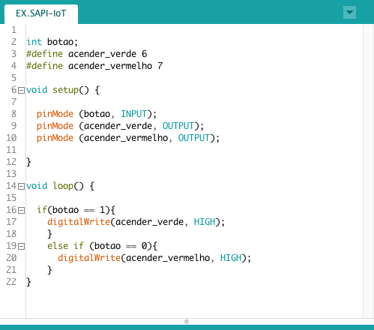

Slide 9
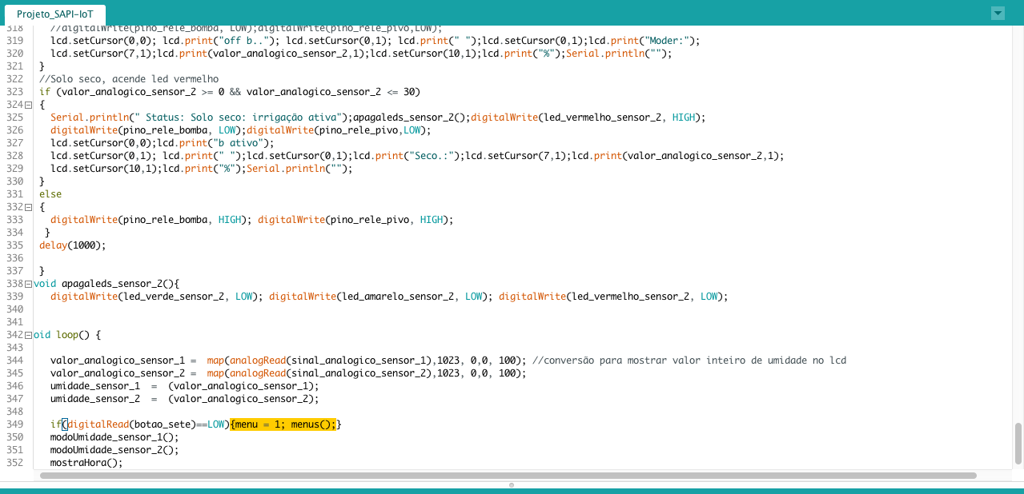

Slide 10
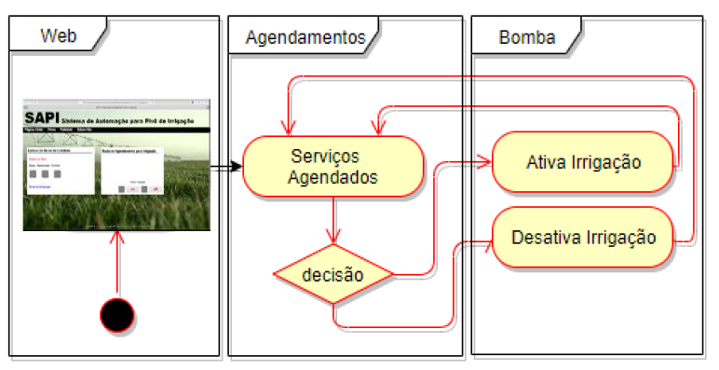
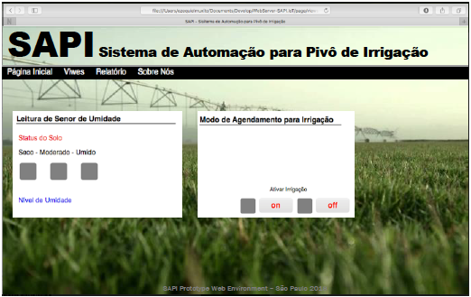
Resultados Obtidos

Slide 11
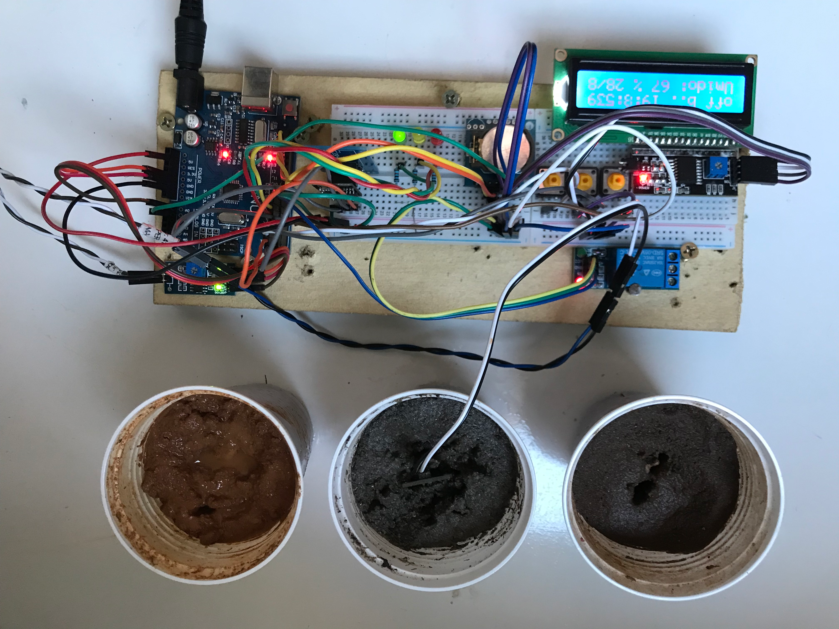
Analise da sensibilidade do sensor e comparação de tipos de solos

Slide 12
Tabela de Analise da sensibilidade do sensor e comparação de tipos de solos
Dados Coletados | Solo de terra Arenoso | Solo de terra Vermelho | Solo de terra Preto
Umidade inicial | 0 | 0 | 0
Quantidade de água utilizado | 100 ml | 100 ml | 100 ml
Umidade do sensor | 64% | 74% | 78%
Tempo de absorção de água | 4 m e 32 s | 7 m e 44 s | 10 m e 27 s
Tempo cronometrado | 32 m | 32 m | 32 m
Variação do nível de umidade em 32 minutos | 64 - 48% | 74 - 61% | 78 - 67%
Queda de umidade | 16% | 13% | 11%
Nível de conservação de umidade | Baixo | Médio | Alto

Slide 13
Planos Futuros
Apontamento | Avaliação | Feedback
Configuração e agendamento por tipo específico de produção | Melhoria. Permite flexibilidade das programações e agendamentos | Em desenvolvimento
Ativação e configuração por interface móvel (smartphone) | Melhoria. Facilita a manipulação em campo | Projetado
Níveis de profundidade das taxas de umidade por tipo de produto ou classificação do solo | Problema para uma versão produção | Correção programada
Integração com sistema de previsão de tempo | Melhoria. Otimiza o processo, reduz gastos e possibilita um comportamento mais sustentável | Em análise

Slide 14
Conclusão
A conclusão do trabalho é uma contribuição direta para área de computação, mas também se preocupa com resultados voltados as problemas, desafios e necessidades reais de produtores agrícolas. Tal envolvimento e colaboração é possível a partir de parcerias de pesquisas junto empresas de tecnologia atuante no mercado brasileiro e angolano, que permitem, além de outros benefícios, a possibilidade de um ambiente de estudo de caso para levantamento de requisitos, orientações especializadas e, principalmente, laboratórios para testes do protótipo construído.

Slide 15
Parcerias
Kimby TI - Angola
Agricultura Inteligente - Angola
Obrigado !!
Cooperativa Tião Itapecerica
Grupo de pesquisa “Soluções Interativas para Agricultura e Cidades Inteligentes ”

